Slide 1
强化学习

Slide 2
无模型的强化学习
蒙特卡罗方法
时间差分方法

Slide 3
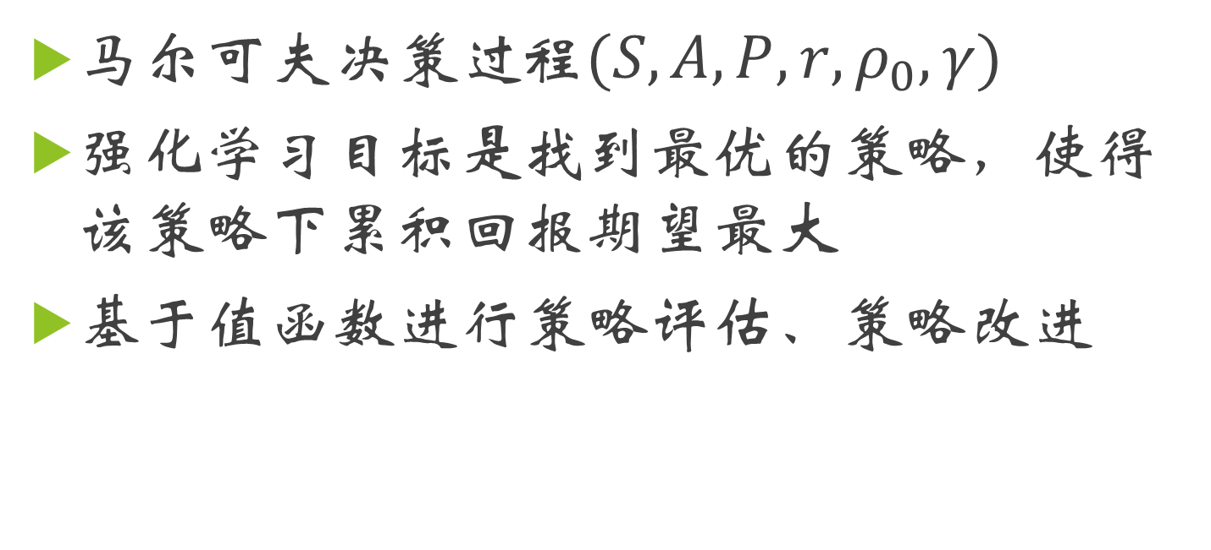
强化学习基础
马尔可夫决策过程$(S,A,P,r,ρ_{0},γ)$
强化学习目标是找到最优的策略，使得该策略下累积回报期望最大
基于值函数进行策略评估、策略改进

Slide 4
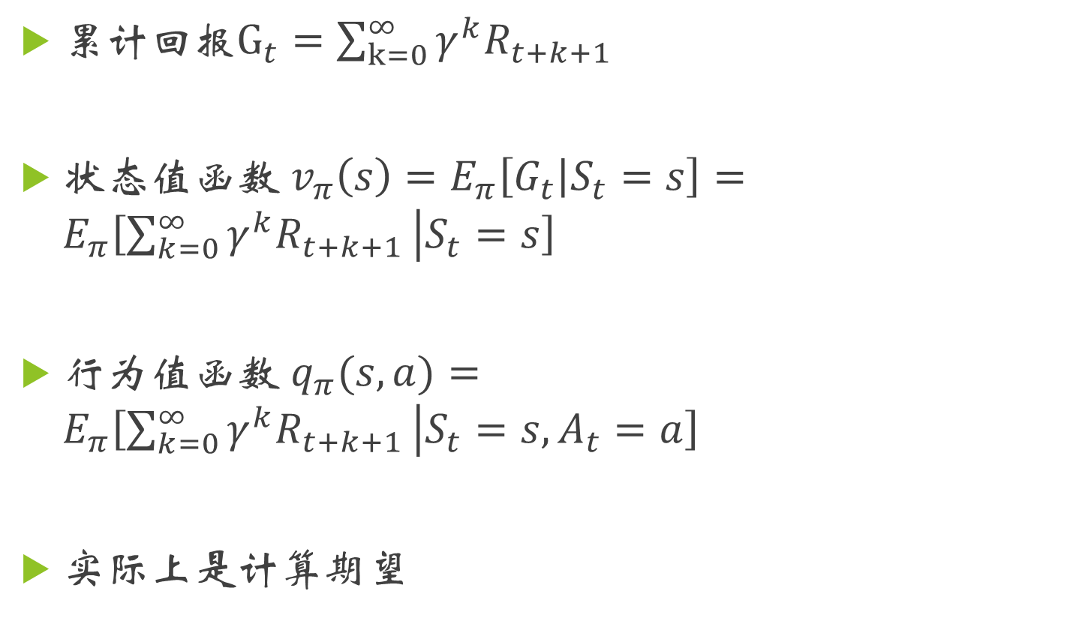
值函数定义
累计回报$G_{t}=\sum_{k=0}^{∞}{γ^{k}R_{t+k+1}}$
状态值$函数{ v}_{π}\left(s\right)=E_{π}\left[G_{t} | S_{t}=s\right]=E_{π}\left[\sum_{k=0}^{∞}{γ^{k}R_{t+k+1}} | S_{t}=s\right]$
行为$值函数 q_{π}(s,a)=E_{π}\left[\sum_{k=0}^{∞}{γ^{k}R_{t+k+1}} | S_{t}=s,A_{t}=a\right]$
实际上是计算期望

Slide 5
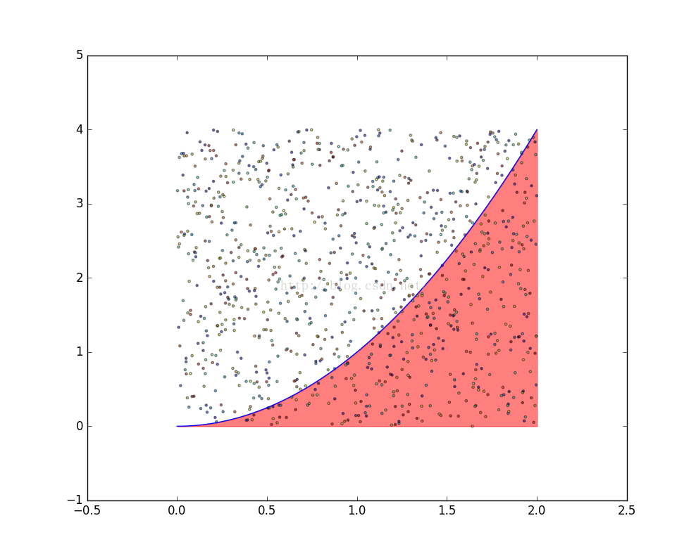
蒙特卡罗方法
利用经验平均代替随机变量的期望
如何获得充足的经验？

Slide 6
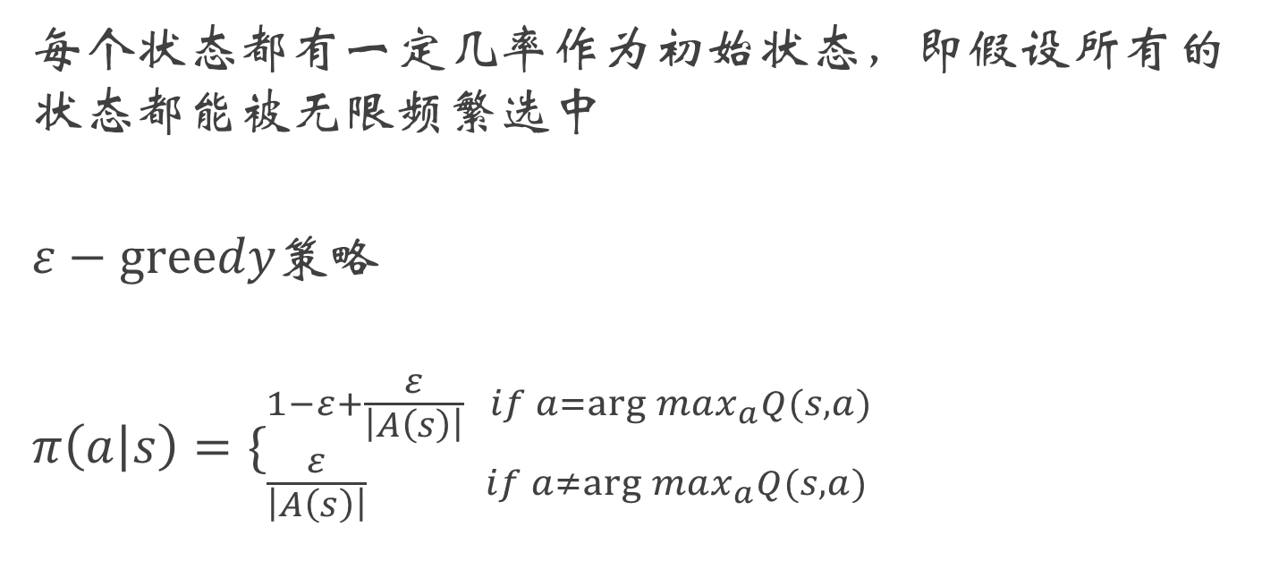
探索性初始化
每个状态都有一定几率作为初始状态，即假设所有的状态都能被无限频繁选中
$$ε−greedy策略$$
$$π\left(a | s\right)=\{_{\frac{ε}{\left|A\left(s\right)\right|} if a≠\arg{\max_{a}Q(s,a)}}^{1−ε+\frac{ε}{\left|A\left(s\right)\right|} if a=\arg{\max_{a}Q(s,a)}}$$

Slide 7
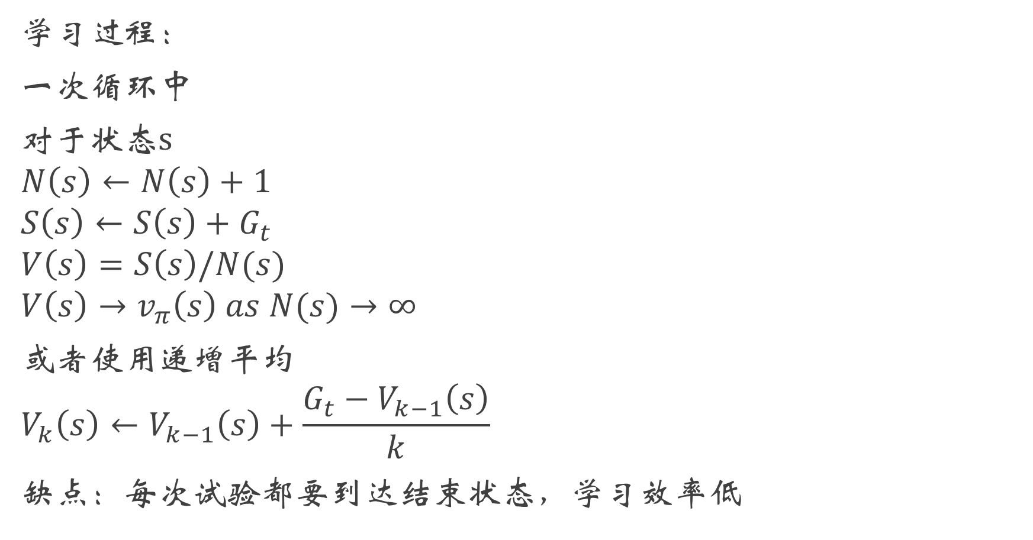
学习过程：
一次循环中
对于状态s
$$N\left(s\right)←N\left(s\right)+1$$
$$S\left(s\right)←S\left(s\right)+G_{t}$$
$$V\left(s\right)=S\left(s\right)/N(s)$$
$$V\left(s\right)→v_{π}\left(s\right) as N(s)→∞$$
或者使用递增平均
$$V_{k}\left(s\right)←V_{k−1}\left(s\right)+\frac{G_{t}−V_{k−1}\left(s\right)}{k}$$
缺点：每次试验都要到达结束状态，学习效率低

Slide 8
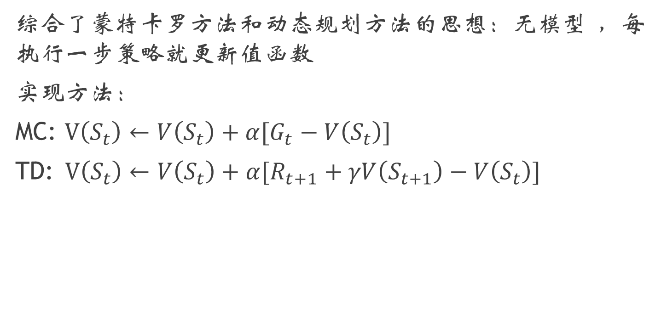
时间差分方法
综合了蒙特卡罗方法和动态规划方法的思想：无模型 ，每执行一步策略就更新值函数
实现方法：
MC: $V\left(S_{t}\right)←V\left(S_{t}\right)+α[G_{t}−V\left(S_{t}\right)]$
TD:$V\left(S_{t}\right)←V\left(S_{t}\right)+α[R_{t+1}+γV\left(S_{t+1}\right)−V\left(S_{t}\right)]$

Slide 9
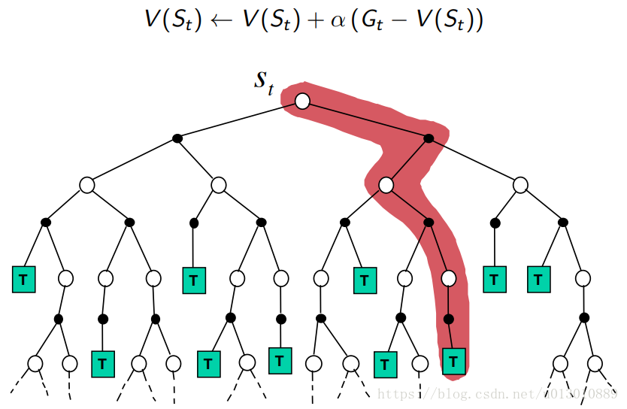
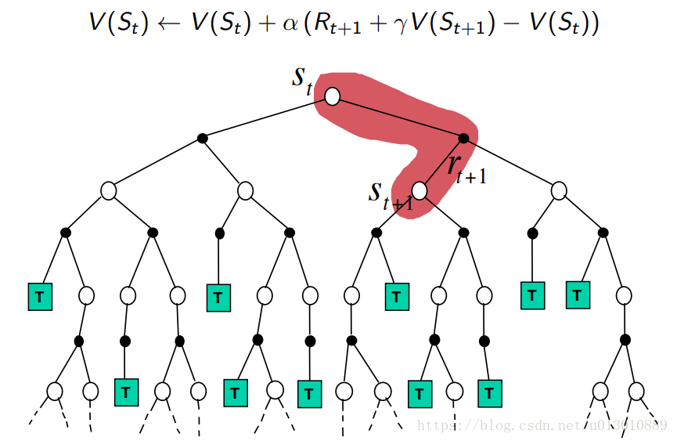

Slide 10
两种方法之间的区别
MC:
零偏差，高方差
初始值不敏感
非马尔可夫环境有效
只能从完整序列中学习，只适用于片段性任务
TD:
有偏差，低方差
初始值敏感
利用了马尔可夫性
能从不完整序列中学习，适用于连续性和片段性任务

Slide 11
TD方法实现
off-policy方法
Q-learning
on-policy方法
Sarsa

Slide 12
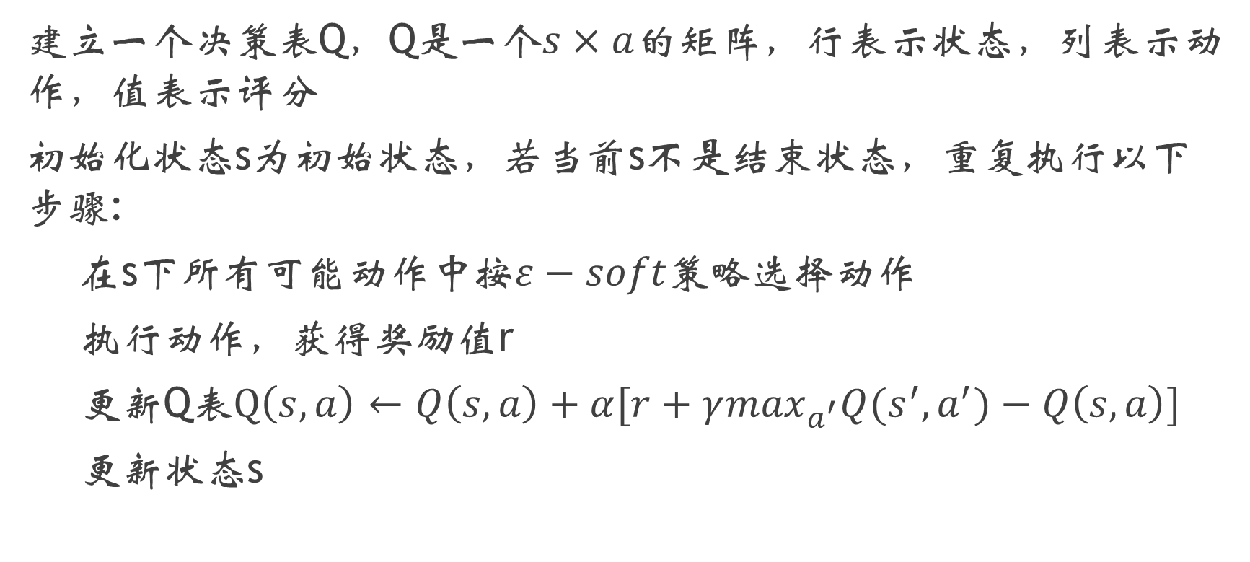
Q-Learning
建立一个决策表Q，Q是一个$s×a$的矩阵，行表示状态，列表示动作，值表示评分
初始化状态s为初始状态，若当前s不是结束状态，重复执行以下步骤:
在s下所有可能动作中按$ε−soft策略$选择动作
执行动作，获得奖励值r
更新Q表$Q\left(s,a\right)←Q\left(s,a\right)+α[r+γ\max_{a^{′}}Q(s^{′},a^{′})−Q\left(s,a\right)]$
更新状态s

Slide 13
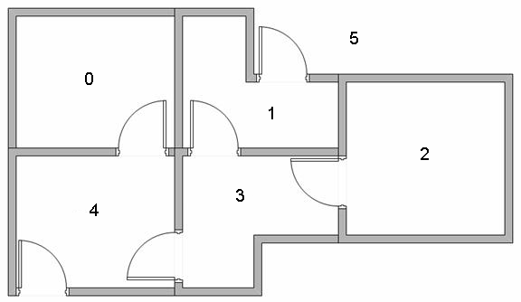
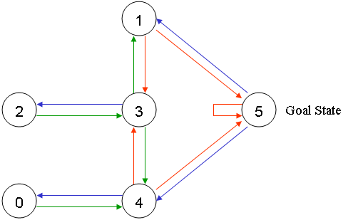
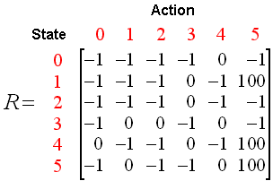
例子

Slide 14
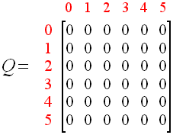
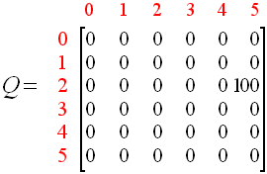

初始化Q表为0
从1开始随机选择了5
$$Q(1, 5)=R(1, 5)+0.8∗Max[Q(5, 1), Q(5, 4), Q(5, 5)]=100$$
到达结束状态，重新开始

Slide 15
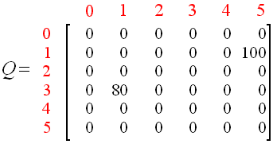
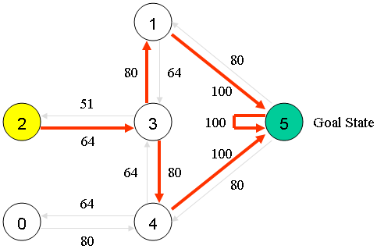
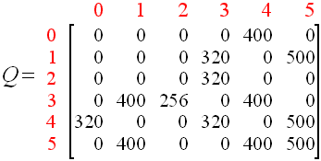

从3开始随机选择了1
$$Q(3, 1)=R(3, 1)+0.8∗Max[Q(1, 2), Q(1, 5)]=0+0.8∗10=80$$
经过这样多次迭代，Q表最后收敛为

Slide 16
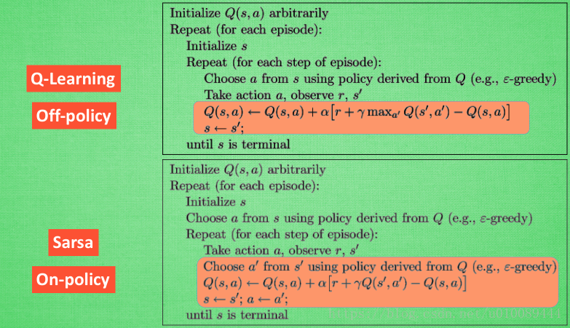
SARSA

Slide 17
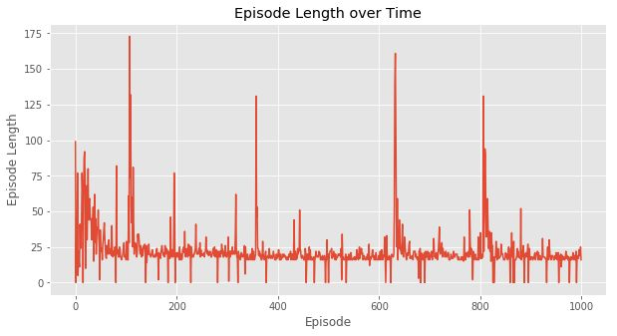
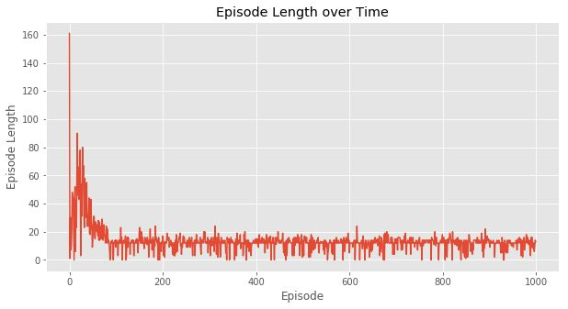
SARSA与Q-learning区别
生成样本采取的方法相同，策略评估采用的方法不同
SARSA
Q-Learning

Slide 18
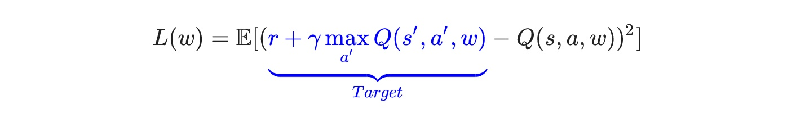

DQN简介
状态值太多，$Q(s,a)$无法存储
使用价值函数近似来解决
$Q(s,a)≈f(s,a,ω)$（ $ω统一$代表参数）
使用卷积神经网络，输入为环境（图像），输出为每一个动作的Q值的向量，损失函数如下

